Slide 1
Python与机器学习-决策树
刘新锋

Slide 2
1.决策树-熵
Shāng
熵
Entropy

Slide 3
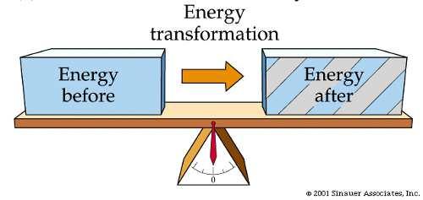
1.决策树-熵
第一定律：能量是守恒的，可以互相转化（比如机械能转化为电能），而不会消失。
我们既不能创造，也不能消灭能量。宇宙中的能量总和一开始便是固定的，而且永远不会改变。能量虽然既不能被创造又不能被消灭，但它可以从一种形式转化为另一种形式。
“日光之下，并无新事”

Slide 4
1.决策树-熵
热力学第二定律 （开尔文）
second law of thermodynamics
不可能把热从低温物体传到高温物体而不产生其他影响；不可能从单一热源取热使之完全转换为有用的功而不产生其他影响；不可逆热力过程中熵的微增量总是大于零。
“逝者如斯夫，不舍昼夜”

Slide 5
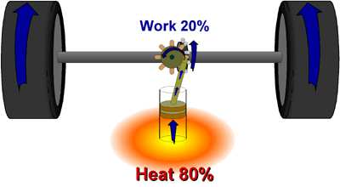
1.决策树-熵
第二定律：能量可以转化，但是无法100%利用。在转化过程中，总是有一部分能量会被浪费掉。
写成公式就是：能量的总和 = 有效能量 + 无效能量；
“有效能量”指的是，可以被利用的能量；”无效能量”指的是，无法再利用的能量，又称为熵。所以，熵就是系统中的无效能量。
考虑到宇宙的能量总和是一个常量，而每一次能量转化，必然有一部分”有效能量”变成”无效能量”（即”熵”），因此不难推论，有效能量越来越少，无效能量越来越多。直到有一天，所有的有效能量都变成无效能量，那时将不再有任何能量转化，这就叫宇宙的”热寂”（Heat Death）。所以，热力学第二定律的一个重要推论就是：熵永远在增加。

Slide 6
3.决策树
体系的混乱的程度
——科学家已经发明了测量无序的量，它称作熵，熵也是混沌度，是内部无序结构的总量。
1850年，德国物理学家鲁道夫·克劳修斯首次提出熵的概念，用来表示任何一种能量在空间中分布的均匀程度，能量分布得越均匀，熵就越大。一个体系的能量完全均匀分布时，这个系统的熵就达到最大值。
根据“热力学第二定律”，作为一个“孤立”的系统，当一种物质转化成另外一种物质之后，不仅不可逆转物质形态，而且会有越来越多的能量变得不可利用。大量人类制造的化工产品、能源产品一经使用，不可能再变成有利的东西。
宇宙的“熵”会随着时间的流逝而增加，由有序向无序，当宇宙的“熵”达到最大值时，宇宙中的其他有效能量已经全数转化为能，所有物质温度达到热平衡。这种状态称为热寂。
宇宙本身在物质的增殖中走向“热寂”，走向一种缓慢的熵值不断增加的死亡。 通俗讲，热寂达到绝对零度（-273.15摄氏度），此时所有分子都已停止运动，这样的宇宙中再也没有任何可以维持运动或是生命的能量存在。
Notes:
当一个冷的物体接近热的物体时，能量必将从热的物体向冷的物体转移。而且，若能量从冷的物体向热的物体转移，是不可能不发生其他变化的。所以，在一个封闭系统内，熵是单调递增的、不可逆的。好比一个花瓶，他原先的混乱程度为1，你若把它打碎成6块，他的混乱程度变成了6，而且你无法将其恢复至1.

Slide 7
3.决策树
为什么会出现熵？热力学第二定律只是定义了”熵”，没有解释”熵”的产生原因：为什么总是有一部分能量无法再利用？
1877年，奥地利物理学家玻尔兹曼（Ludwig Boltzmann）对”熵”做出了令人信服的解释。
他认为，任何粒子的常态都是随机运动，也就是”无序运动”，如果让粒子呈现”有序化”，必须耗费能量。所以，能量可以被看作”有序化”的一种度量。热力学第二定律实际上是说，当一种形式的”有序化”转化为另一种形式的”有序化”，必然伴随产生某种”无序化”。一旦能量以”无序化”的形式存在，就无法再利用了，除非从外界输入新的能量，让无序状态重新变成有序状态。
Notes:
耗散结构论把宏观系统区分为三种： ①与外界既无能量交换又无物质交换的孤立系；
②与外界有能量交换但无物质交换的封闭系；
③与外界既有能量交换又有物质交换的开放系。
人类是一种高度发达的耗散结构，具有最为复杂而精密的有序化结构和严谨协调的有序化功能。因此，所有生命系统包括人类社会的发展都是有序化的不断增长过程。

Slide 8
3.决策树
熵”就是”无序化”的度量。考虑到”无序化”代表着混乱（实质是随机运动），可以得到三个重要结论
结论1：如果没有外部能量输入，封闭系统趋向越来越混乱（熵越来越大）。比如，如果房间无人打扫，不可能越来越干净（有序化），只可能越来越乱（无序化）。
结论2：如果要让一个系统变得更有序，必须有外部能量的输入。
结论3：当一个系统（或部分）变得更加有序，必然有另一个系统（或部分）变得更加无序，而且”无序”的增加程度将超过”有序”的增加程度。

Slide 9
信息熵
  熵、联合熵、条件熵、互信息（信息增益）
决策树学习算法
  信息增益
  ID3、C4.5、CART
Bagging与随机森林的思想
  投票机制

Slide 10
3.决策树-信息熵
–信息熵
度量信息的不确定性，不确定性越大，熵值越大 (Shannon 1948)
其它领域
–数学
Relative entropy
Topological entropy
–生命科学
用熵来分析一个生命体从生长、衰老、病死的全过程，称为“生命熵”

Slide 11
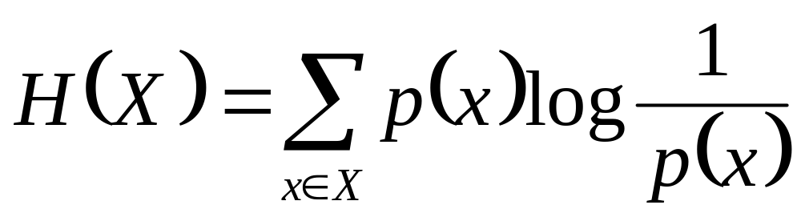
3.决策树-信息熵
“信息熵”, 是香农在他著名的论文“通信的数学原理”中提出。通常，一个信源发送出什么符号是不确定的，衡量它可以根据其出现的概率来度量。概率大，出现机会多，不确定性小；反之就大。在信源中，考虑的不是某一单个符号发生的不确定性，而是要考虑这个信源所有可能发生情况的平均不确定性。若信源符号有n种取值：U₁…U_{i}…U_{n}，对应概率为：P₁…P_{i}…P_{n}，且各种符号的出现彼此独立。这时，信源的平均不确定性应当为单个符号不确定性-log^{Pi}的统计平均值（E），可称为信息熵，即

Slide 12
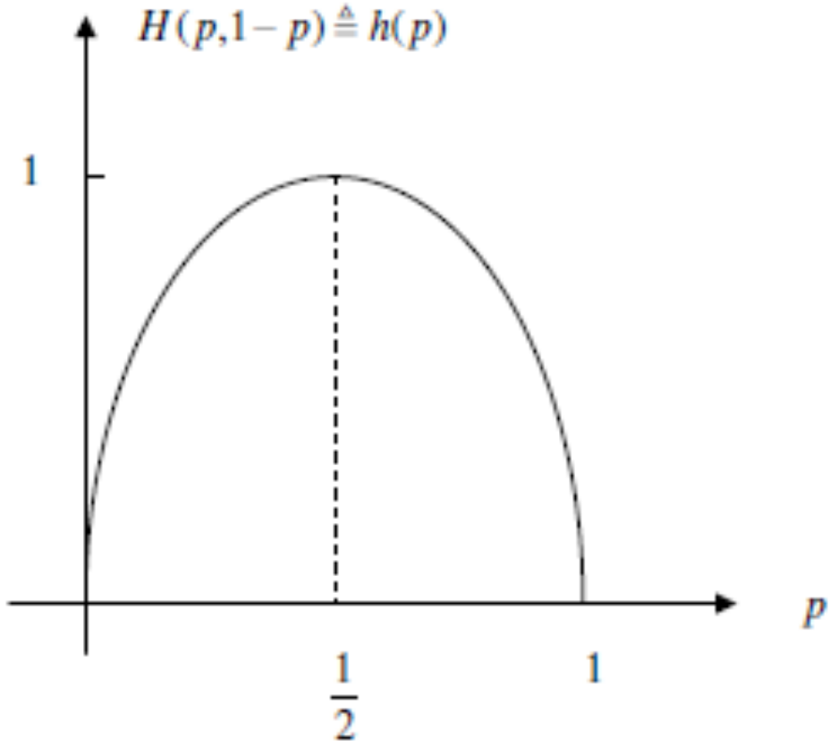

3.决策树-信息熵
该信源的熵即为图所示
定义 ：
𝐶=2，单位比特(bit)，缺省状态
𝐶=𝑒，单位奈特(nat)
最简单的单符号信源仅取0和1两个元素，
即二元信源，其概率为P和Q=1-P，

Slide 13
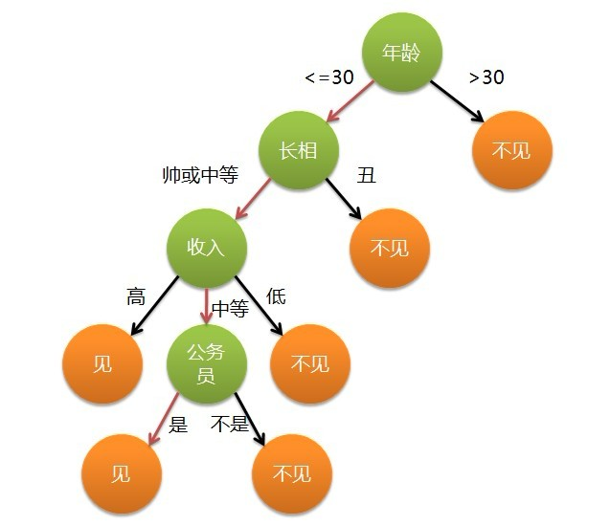
3.决策树
1. 决策树（Decision Tree）：在进行逐步应答过程中，典型的决策树分析会使用分层变量或决策节点，例如，可将一个给定用户分类成信用可靠或不可靠。
优点：擅长对人、地点、事物的一系列不同特征、品质、特性进行评估
场景举例：基于规则的信用评估、赛马结果预测
女儿：多大年纪了？
母亲：26。
女儿：长的帅不帅？
母亲：挺帅的。
女儿：收入高不？
母亲：不算很高，中等情况。
女儿：是公务员不？
母亲：是，在税务局上班呢。
女儿：那好，我去见见。
Notes:
AlphaGo，被认为是机器学习的伟大胜利。但是学界普遍认为这并不能代表机器学习就是人工智能的未来，尤其是通用人工智能。

Slide 14
3.决策树
决定分类属性
对目前的数据表，建立一个节点N。
如果数据表中的数据都属于同一类，N就是树叶，在树叶上标上所属的那一类。
如果数据表中没有其他属性可以考虑，N也是树叶，按照少数服从多数的原则在树叶上标上所属类别。
否则，根据平均信息期望值E或Gain值选出一个最佳属性作为节点N的测试属性。
节点属性选定以后，对于该属性的每一个值：
  从N生成一个分支， 并将数据表中与该分支有关的数据收集形成分支节点的数据表，在表中删除节点属性那一栏。
  如果分支数据表非空，则运用以上算法从该节点建立子树。
Notes:
AlphaGo，被认为是机器学习的伟大胜利。但是学界普遍认为这并不能代表机器学习就是人工智能的未来，尤其是通用人工智能。

Slide 15
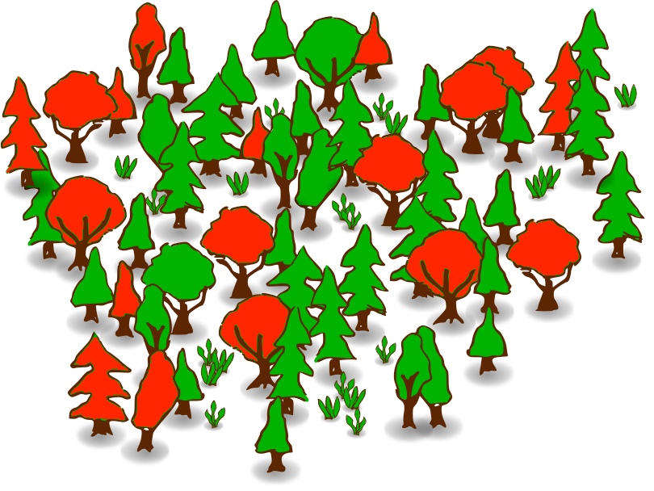
3.决策树
随机森林顾名思义，是用随机的方式建立一个森林，森林里面有很多的决策树组成，随机森林的每一棵决策树之间是没有关联的。在得到森林之后，当有一个新的输入样本进入的时候，就让森林中的每一棵决策树分别进行一下判断，看看这个样本应该属于哪一类（对于分类算法），然后看看哪一类被选择最多，就预测这个样本为那一类。

